Slide 1

Lĩnh vực: Phát triển ngôn ngữ
Hoạt Động : Làm Quen Tác Phẩm Văn Học
Đề Tài: Thơ thăm nhà bà
Giáo viên: Hoàng Thị Hùy
Năm Học 2022-2023

Slide 2


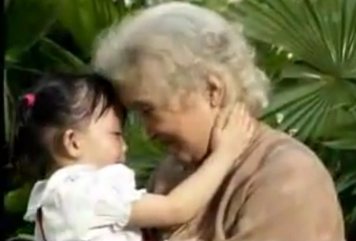

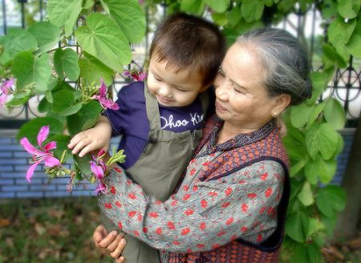



Cách Tiến Hành
1.Ổn định, gây hứng thú
Cho trẻ hát vận động bài «Cháu yêu Bà»

Slide 3





2.Phương pháp hình thức tổ chức
Cô đọc mẫu lần 1

Slide 4

Bài thơ tên gì ?
Của tác giả nào ?

Slide 5

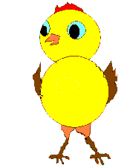

Cô Đọc Lần 2 : Kết hợp powerpoint

Slide 6
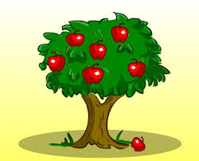

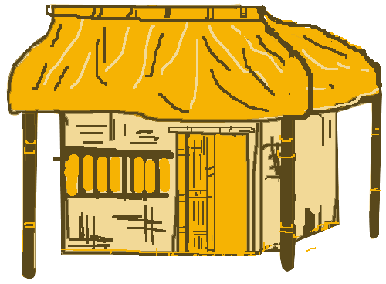
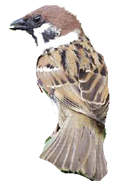

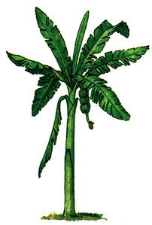
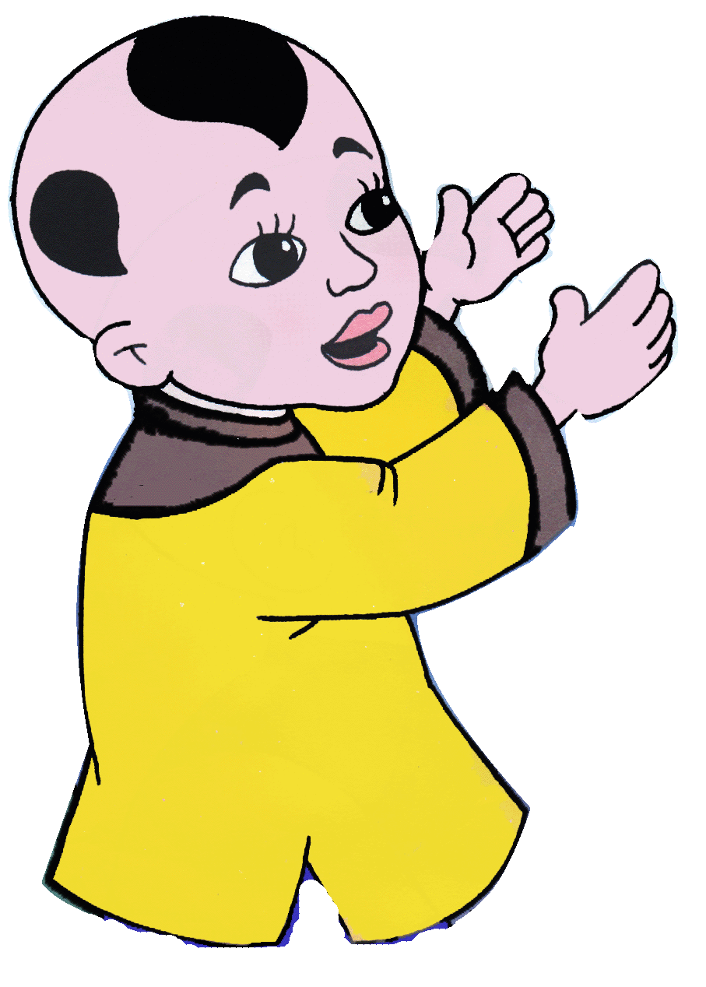
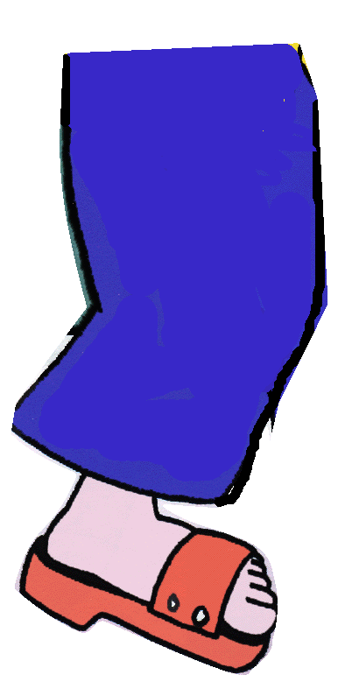
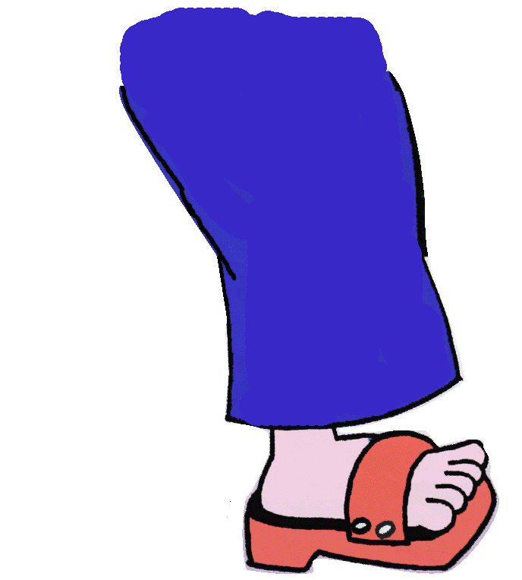
Thăm nhà bà

Slide 7
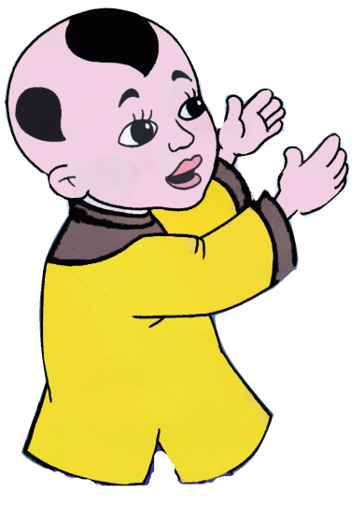
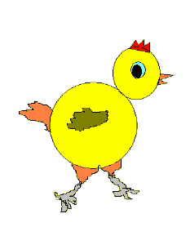

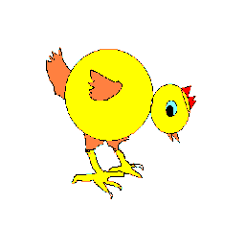
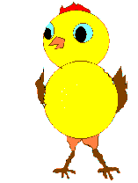
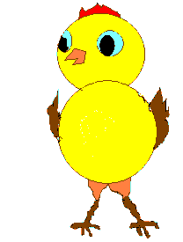
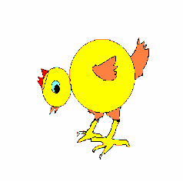

Đến thăm bà
Bà đi vắng
Có đàn gà
Chơi ngoài nắng

Slide 8

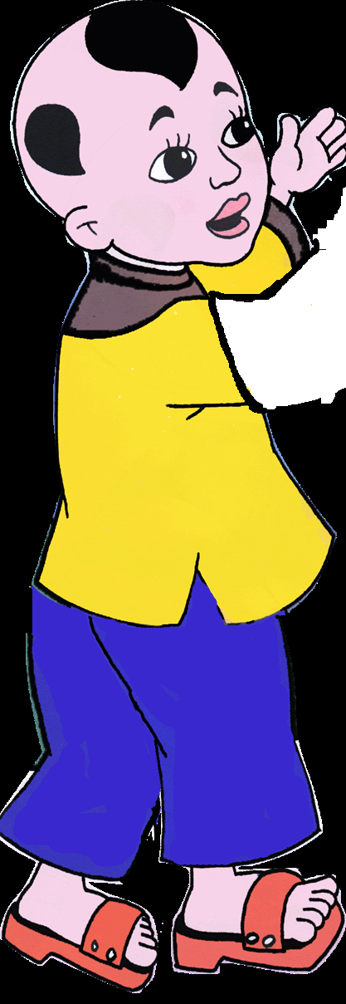
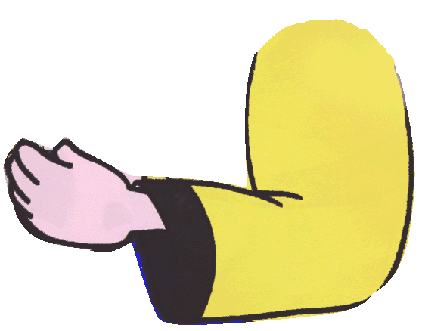


Cháu đứng ngắm
Đàn gà con
Rồi gọi luôn
Bập, bập, bập

Slide 9
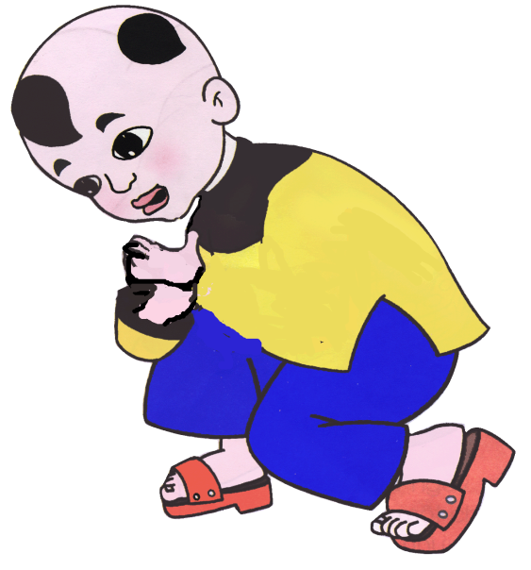
Chúng lật bật
Chạy nhanh nhanh
Xúm vòng quanh
Kêu chiếp, chiếp

Slide 10
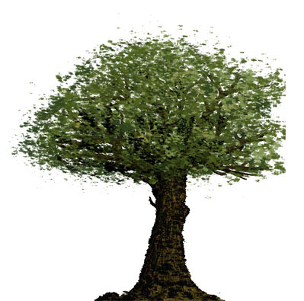
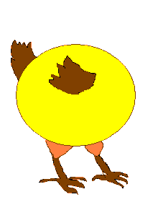


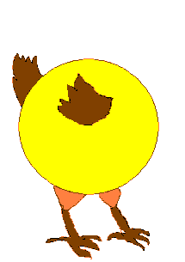












Gà mải miết
Nhặt thóc vàng

Slide 11

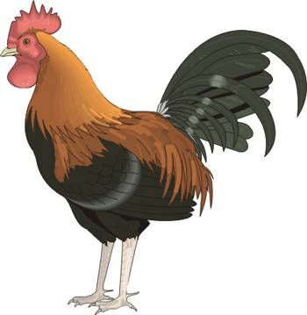

Cháu nhẹ nhàng
Lùa vào mát

Slide 12


Đàm thoại, Trích dẫn
Cô vừa đọc cho các con nghe bài thơ gì?
Của nhà thơ nào?
Bài thơ: Thăm nhà bà
Tác giả: Như Mao

Slide 13

Trong Bài Thơ Nói Về Ai ?

Slide 14
Bạn Nhỏ Đã Đến Nhà Ai?

Slide 15

Bà Có ở Nhà Không ?

Slide 16
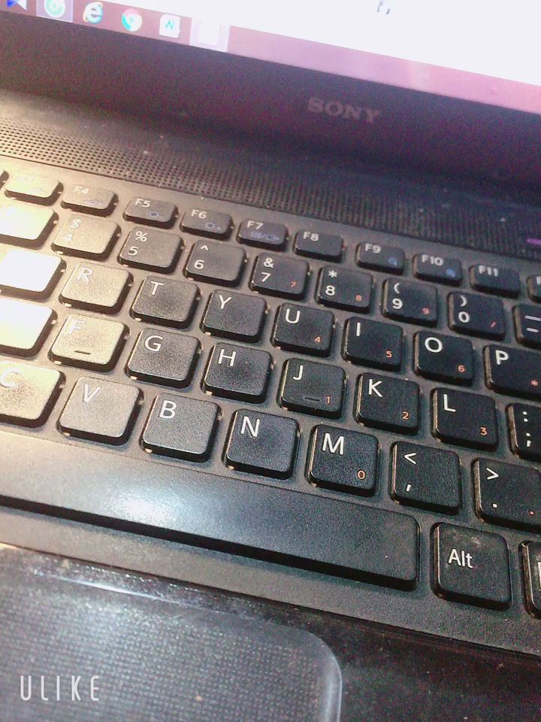
Có Con Gì Đang Ở Ngoài Sân ?

Slide 17

Bạn Nhỏ Đã Làm Gì ?
Đàn gà kêu như thế nào?

Slide 18

Chú Gà Mải Miết Làm Gì ?

Slide 19

Bạn nhỏ đã làm gì, khi đàn gà ăn thóc xong?

Slide 21
Bé đọc cùng cô

Slide 22
Thăm nhà bà

Slide 23
Đến thăm bà
Bà đi vắng
Có đàn gà
Chơi ngoài nắng

Slide 24
Cháu đứng ngắm
Đàn gà con
Rồi gọi luôn
Bập, bập, bập

Slide 25
Chúng lật bật
Chạy nhanh nhanh
Xúm vòng quanh
Kêu chiếp, chiếp

Slide 26
Gà mải miết
Nhặt thóc vàng

Slide 27
Cháu nhẹ nhàng
Lùa vào mát

Slide 28



Xin chào và hẹn gặp lại

